Slide 1

Поэтапное рисование подснежника
Носова Ольга Михайловна
учитель начальных классов
МКОУ СОШ № 11
Курского муниципального района
Ставропольского края

Slide 2

В небольшой проталине,
Рядышком с сосной,
На пригорке маленьком,
Раннею весной.
Самый-самый первый,
И смелый, и очень нежный,
Распустился с надеждой и с верой,
Синий цветок подснежный.

Slide 3

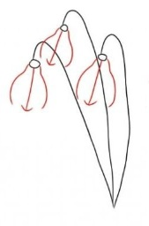
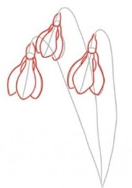



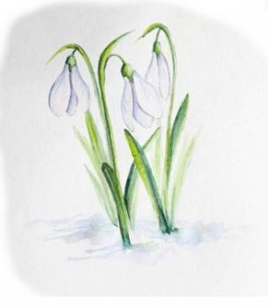

Slide 11
Источники
http://media-cache-ec0.pinimg.com/736x/bb/e7/6a/bbe76ae8f6ed7d19e977f35a537d1399.jpg
http://img-fotki.yandex.ru/get/9554/102699435.965/0_ac519_3fabaeb2_XL.png краски
http://goppt.ru/assets/cache/images/assets/files/78/532x399-slajd2.f5e.jpg фон
http://koffkindom.ru/wp-content/uploads/2017/02/podsnezhniki.jpg
http://www.numama.ru/blogs/kopilka-detskih-stihov/stihi-pro-podsnezhnik.html стих
http://www.playcast.ru/uploads/2016/04/17/18301968.png
http://www.clipartkid.com/images/452/because-in-the-beginning-everyone-looked-at-friar-as-the-great-priest-LIdBwU-clipart.gif

